Slide 1
PROTECCIÓN DE DATOS PERSONALES
SEMINARIO DE LOPD PARA CENTROS EDUCATIVOS
Pontevedra, 31 de marzo de 2016
Victor Salgado Seguín
Socio de Pintos & Salgado
@abonauta

Slide 2
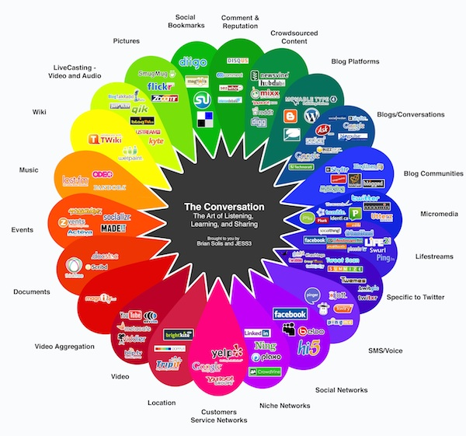
Web 2.0
Copyright © Pintos & Salgado, 2016

Slide 3

¿Por qué son gratis?
No hay nada gratis en Internet: Pagamos con nuestros datos…
Copyright © Pintos & Salgado, 2016

Slide 4
Esferas de Protección
PRIVACIDAD
PROPIA IMAGEN
INTIMIDAD
Copyright © Pintos & Salgado, 2016

Slide 5
Derecho a la intimidad
Art. 8 del Convenio Europeo para la protección de los Derechos Humanos y de las Libertades Fundamentales.
Art. 18 de la Constitución Española de 1978.
Copyright © Pintos & Salgado, 2016

Slide 6
Art. 18 de la Constitución
Se garantiza el derecho al honor, a la intimidad personal y familiar y a la propia imagen.
(...)
4. La ley limitará el uso de la informática para garantizar el honor y la intimidad personal y familiar de los ciudadanos y el pleno ejercicio de sus derechos.
Copyright © Pintos & Salgado, 2016

Slide 7
Propia imagen - Ley Orgánica 1/1982
Artículo Octavo.
Uno. No se reputará, con carácter general, intromisiones ilegítimas las actuaciones autorizadas o acordadas por la Autoridad competente de acuerdo con la Ley, ni cuando predomine un interés histórico, científico o cultural relevante.
Dos. En particular, el derecho a la propia imagen no impedirá:
  c) La información gráfica sobre un suceso o acaecimiento público cuando la imagen de una persona determinada aparezca como meramente accesoria.
Copyright © Pintos & Salgado, 2016

Slide 8
Derechos del Menor de Edad
Art. 4 de la Ley Orgánica 1/1996, de 15 de enero, de protección jurídica del menor:
  2. La difusión de información o la utilización de imágenes o nombre de los menores en los medios de comunicación que puedan implicar una intromisión ilegítima en su intimidad, honra o reputación, o que sea contraria a sus intereses, determinará la intervención del Ministerio Fiscal
  3. Se considera intromisión ilegítima (…), cualquier utilización de su imagen o su nombre en los medios de comunicación que pueda implicar menoscabo de su honra o reputación, o que sea contraria a sus intereses incluso si consta el consentimiento del menor o de sus representantes legales.
Copyright © Pintos & Salgado, 2016

Slide 9


Una privacidad, dos sistemas
Privacy: EE.UU.
No es un derecho constitucional:
Definido poco a poco por la doctrina y la jurispudencia
“The right to be let alone”
No hay Ley de protección de datos federal
“Políticas de Privacidad”: El dueño de los datos es la empresa
Privacidad: U.E.
Es un derecho constitucional distinto de la intimidad.
Es el derecho a la protección de datos personales.
Hay Directiva Europea de Protección de Datos y LOPD
Requisitos y sanciones.
El dueño de los datos es la persona.
Copyright © Pintos & Salgado, 2016

Slide 10
La mayor mentira de Internet
“He leído atentamente y acepto las condiciones de uso”
;-)
Copyright © Pintos & Salgado, 2016

Slide 11
Condiciones de Google
“Información que usted nos proporciona: al solicitar una cuenta de Google u otros servicios o promociones de Google que requieren un proceso de registro, el solicitante deberá facilitarnos datos personales (nombre, dirección de correo electrónico y contraseña de la cuenta, por ejemplo). Para determinados servicios, como nuestros programas publicitarios, solicitamos también información sobre la tarjeta de crédito u otra información bancaria, que guardamos en formato encriptado en nuestros servidores seguros. Es posible que combinemos los datos que nos proporciona el solicitante a través de su cuenta con la información procedente de otros servicios de Google o de terceros a fin de proporcionarle una experiencia óptima y de mejorar la calidad de nuestros servicios. Para determinados servicios, le ofreceremos la oportunidad de decidir si desea o no que realicemos dicha combinación de datos.
Cookies: cuando usted visita Google, enviamos una o varias cookies (un pequeño archivo que contiene una cadena de caracteres) a su equipo mediante las que se identificará de manera exclusiva su navegador. Utilizamos cookies para mejorar la calidad de nuestro servicio gracias a que almacenamos las preferencias del usuario y a que supervisamos las tendencias de comportamiento, por ejemplo, el tipo de búsquedas que realiza.” (Redacción de Política de Privacidad de 11-3-2009)
Copyright © Pintos & Salgado, 2016

Slide 12
Recogida de Datos en Google
“Información que nos facilitas. (…) por ejemplo, tu nombre, dirección de correo electrónico, número de teléfono o los datos de tu tarjeta de crédito. (…) tu nombre y fotografía.
Datos que obtenemos a través de la utilización de nuestros servicios. (…) por ejemplo, cuando visites una página web que emplee nuestros servicios publicitarios (…). Estos datos incluyen:
  Datos sobre el dispositivo (…) Google podrá asociar (…) tu número de teléfono con tu cuenta de Google.
  Datos de registro Cada vez que uses nuestros servicios o que consultes nuestro contenido, (…) de forma automática. Estos datos podrán incluir:
    información detallada sobre cómo utilizas nuestro servicio (por ejemplo, tus consultas de búsqueda),
    datos telefónicos como, por ejemplo, tu número de teléfono, el número de la persona que realiza la llamada, los números de desvío, la hora y fecha de las llamadas, la duración de las llamadas, información sobre el enrutamiento de mensajes SMS y tipos de llamadas,
    la dirección IP,
    información relativa a tu dispositivo como, por ejemplo, fallos, actividad del sistema, ajustes del hardware, tipo de navegador, idioma del navegador, fecha y hora de tu solicitud y URL de referencia,
    cookies, que permitirán identificar tu navegador o tu cuenta de Google.
  Datos sobre tu ubicación física (…) podremos llevar a cabo la recogida y el tratamiento de datos acerca de tu ubicación real (…)
  Cookies e identificadores anónimos (…) También utilizamos las cookies y los identificadores anónimos cuando interactúas con los servicios que ofrecemos a nuestros partners, como los servicios de publicidad o las funciones de Google que pueden aparecer en otras páginas web.” (Redacción de 27-7-2012)
Copyright © Pintos & Salgado, 2016

Slide 13
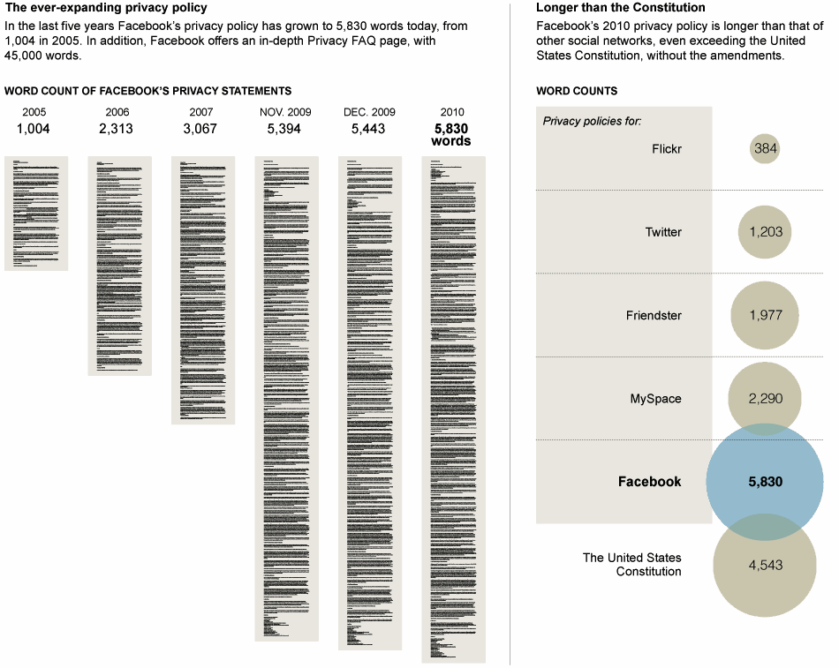
Privacidad en Facebook
Fuente: New York Times, “Facebook Privacy: A Bewildering Tangle of Options”, 12 de Mayo de 2010
Copyright © Pintos & Salgado, 2016

Slide 14
Condiciones de Facebook
“nos concedes una licencia no exclusiva, transferible, con posibilidad de ser sub-otorgada, sin royalties, aplicable mundialmente, para utilizar cualquier contenido de PI (incluyendo fotografías y vídeos) que publiques en Facebook o en conexión con Facebook”
“Algunas categorías de información como tu nombre, la foto de tu perfil, tu lista de amigos y de páginas de las que eres fan, tu sexo, región geográfica, y redes a las que perteneces, se consideran totalmente públicas y disponibles para todos, incluyendo las aplicaciones avanzadas de Facebook, por lo que no puedes configurar su privacidad.”
(Traducción libre del texto original en inglés)
Copyright © Pintos & Salgado, 2016

Slide 15
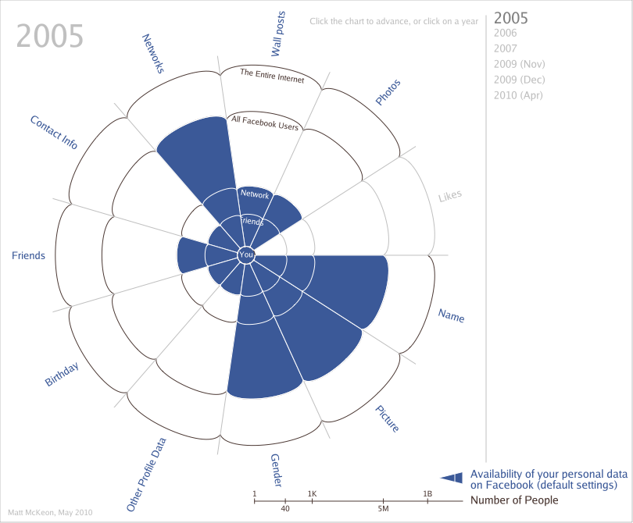
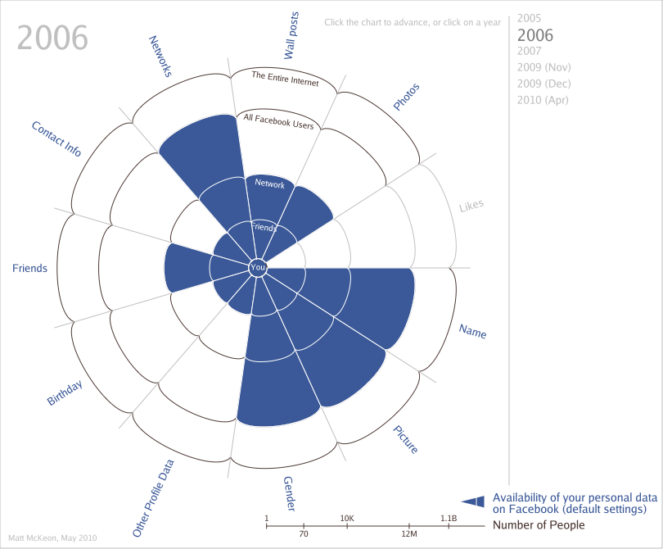
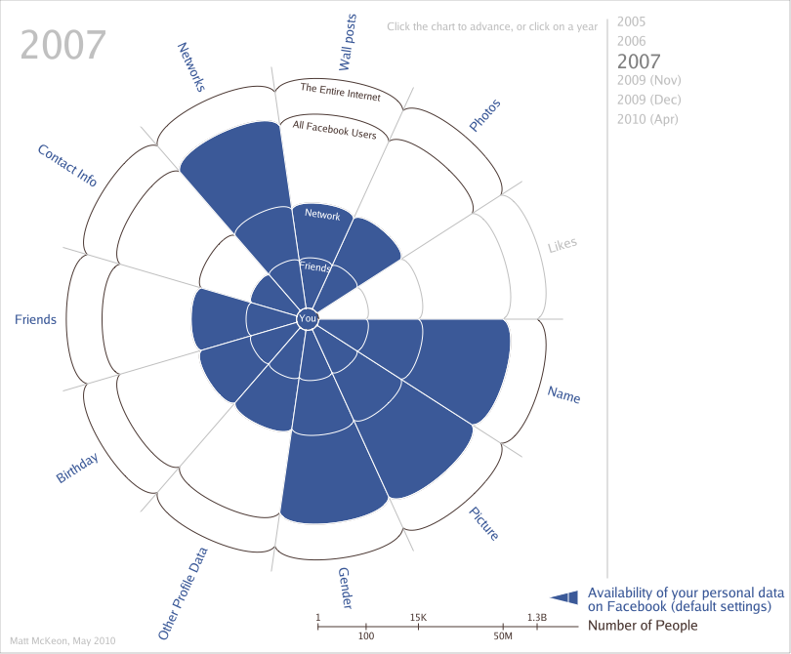
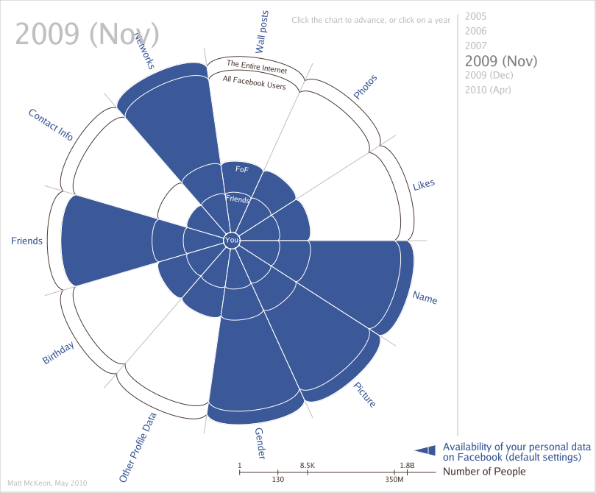
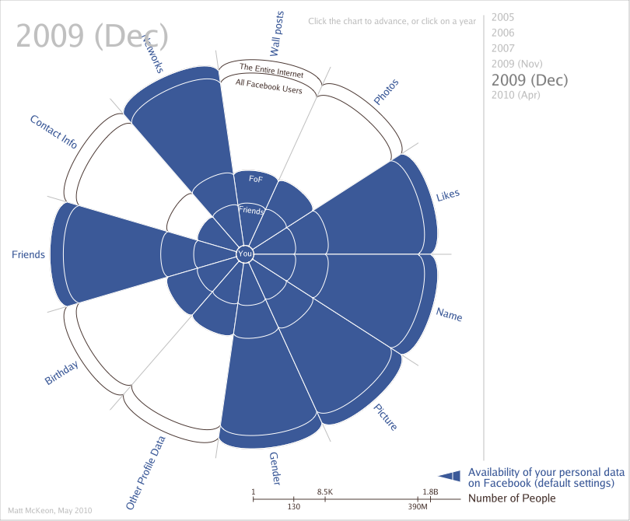
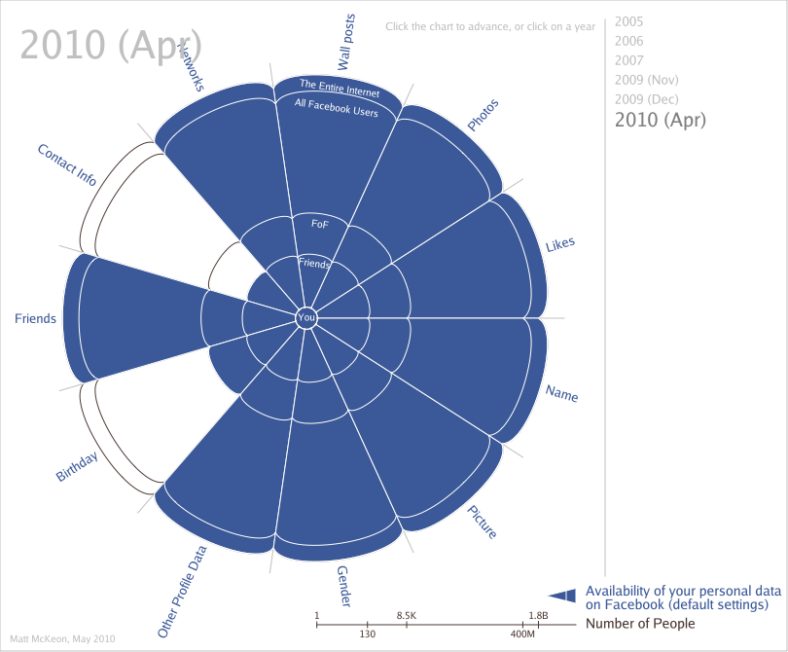
Facebook: privacidad inicial
Fuente: Matt McKeon, “The Evolution of Privacy on Facebook”, http://mattmckeon.com/facebook-privacy/
Copyright © Pintos & Salgado, 2016

Slide 16
En Europa, la cosa cambia
Directiva 95/46/CE, de 24 de octubre de 1995.
Ley Orgánica 15/1999, de 13 de diciembre de 1999, de Protección de Datos de Carácter Personal. (LOPD)
Real Decreto 1720/2007, de 21 de diciembre, por el que se aprueba el Reglamento desarrollo de la Ley Orgánica 15/1999, de 13 de junio de protección de datos de carácter personal. (RLOPD)
Decreto 230/2008 de 18 de septiembre por el que se establecen las normas de buenas prácticas en la utilización de los sistemas de información de la Administración de la Comunidad Autónoma de Galicia.
Copyright © Pintos & Salgado, 2016

Slide 17
Principios Básicos LOPD
Consentimiento
Control
Conocimiento
Tratamiento Lícito
Copyright © Pintos & Salgado, 2016

Slide 18
Otros Principios de la LOPD
Principio de finalidad (Art. 4.1 y 2)
Principio de exactitud (calidad) (4.3 y 4)
Principio de derecho al olvido (4.5)
Principio de lealtad (4.7)
Principio de publicidad (39) - Registro
Principio de seguridad de los datos (9)
Principio de datos sensibles (7)
Principio del deber de secreto (10)
Copyright © Pintos & Salgado, 2016

Slide 19
Principio de Finalidad
Los datos de carácter personal sólo se podrán recoger para su tratamiento, así como someterlos a dicho tratamiento, cuando sean adecuados, pertinentes y no excesivos en relación con el ámbito y las finalidades determinadas, explícitas y legítimas para las que se hayan obtenido.
Los datos de carácter personal objeto de tratamiento no podrán usarse para finalidades incompatibles con aquellas para las que los datos hubieran sido recogidos.
  No se considerará incompatible el tratamiento posterior de éstos con fines históricos, estadísticos o científicos.
Copyright © Pintos & Salgado, 2016

Slide 20
Tratamiento de datos de alumnos
Disp. Adic. 23ª.1 de Ley Orgánica 2/2006, de Educación.
Los centros docentes podrán recabar los datos personales de su alumnado que sean necesarios para el ejercicio de su función educativa.
Dichos datos podrán hacer referencia:
  al origen y ambiente familiar y social,
  a características o condiciones personales,
  al desarrollo y resultados de su escolarización,
  así como a aquellas otras circunstancias cuyo conocimiento sea necesario para la educación y orientación de los alumnos.
Copyright © Pintos & Salgado, 2016

Slide 21
Principio de Exactitud (calidad)
Los datos de carácter personal serán exactos y puestos al día de forma que respondan con veracidad a la situación actual del afectado.
Si los datos de carácter personal registrados resultaran ser inexactos, en todo o en parte, o incompletos, serán cancelados y sustituidos de oficio por los correspondientes datos rectificados o completados.
  Ello sin perjuicio de los derechos A.R.C.O.
Copyright © Pintos & Salgado, 2016

Slide 22
Principio de “derecho al olvido”
Los datos de carácter personal serán cancelados cuando hayan dejado de ser necesarios o pertinentes para la finalidad para la cual hubieran sido recabados o registrados.
No serán conservados en forma que permita la identificación del interesado durante un período superior al necesario para los fines en base a los cuales hubieran sido recabados o registrados.
  Reglamentariamente se determinará el procedimiento por el que, por excepción, atendidos los valores históricos, estadísticos o científicos de acuerdo con la legislación específica, se decida el mantenimiento íntegro de determinados datos.
Copyright © Pintos & Salgado, 2016

Slide 23
Principio de Lealtad
Se prohíbe la recogida de datos por medios
  fraudulentos,
  desleales o
  ilícitos.
Copyright © Pintos & Salgado, 2016

Slide 24
Principio de Publicidad
Cualquier persona podrá conocer, recabando a tal fin la información oportuna del Registro General de Protección de Datos:
  la existencia de tratamientos de datos de carácter personal,
  sus finalidades y
  la identidad del responsable del tratamiento.
El Registro General será de consulta pública y gratuita.
Copyright © Pintos & Salgado, 2016

Slide 25
Ficheros Educativos de la Xunta
Orden del 26 de marzo de 2012 por la que se regulan los ficheros de datos de carácter personal existentes en la Consellería de Cultura, Educación y Ordenación Universitaria.
Alumnado (mixto, alto): para “realización dos procesos selectivos iniciais e xestión dos datos académicos do alumnado do sistema educativo galego.”
Profesorado (mixto, alto): para “ordenación da xestión do persoal docente de centros de ensino públicos e privados.”
Avaliación do sistema educativo (mixto, básico): para “Xestión dos plans e probas que se realizan para contribuír a mellorar a calidade e equidade da educación.”
Seguridade e control de acceso (mixto, básico): para “videovixilancia e xestión do control de acceso ás instalacións de … centros públicos docentes.”
Copyright © Pintos & Salgado, 2016

Slide 26
Principio de Seguridad
El responsable del fichero, y, en su caso, el encargado del tratamiento deberán adoptar las medidas de índole técnica y organizativas necesarias que garanticen la seguridad de los datos de carácter personal y eviten su alteración, pérdida, tratamiento o acceso no autorizado.
No se registrarán datos de carácter personal en ficheros que no reúnan las condiciones que se determinen por vía reglamentaria con respecto a su integridad y seguridad y a las de los centros de tratamiento, locales, equipos, sistemas y programas.
Copyright © Pintos & Salgado, 2016

Slide 27
Seguridad y confidencialidad educativa
Disp. Adic. 23ª.3 y 4 de Ley Orgánica 2/2006, de Educación.
3. En el tratamiento de los datos del alumnado se aplicarán normas técnicas y organizativas que garanticen su seguridad y confidencialidad.
4. La cesión de los datos, incluidos los de carácter reservado, necesarios para el sistema educativo, se realizará preferentemente por vía telemática y estará sujeta a la legislación en materia de protección de datos de carácter personal.
  En el caso de la cesión de datos entre Comunidades Autónomas o entre éstas y el Estado, las condiciones mínimas serán acordadas por el Gobierno con las Comunidades Autónomas, en el seno de la Conferencia Sectorial de Educación.
Copyright © Pintos & Salgado, 2016

Slide 28
Principio de Datos Sensibles
Ideología,
Afiliación sindical,
Religión,
Creencias,
Origen racial o étnico,
Salud,
Vida sexual y
Comisión de infracciones penales o administrativas.
Copyright © Pintos & Salgado, 2016

Slide 29
Principio de Deber de Secreto
El responsable del fichero y quienes intervengan en cualquier fase del tratamiento de los datos de carácter personal están obligados al secreto profesional respecto de los mismos y al deber de guardarlos,
obligaciones que subsistirán aún después de finalizar sus relaciones con el titular del fichero o, en su caso, con el responsable del mismo.
Copyright © Pintos & Salgado, 2016

Slide 30
Deber de secreto en educación
Disp. Adic. 23ª.3 “in fine” de Ley Orgánica 2/2006, de Educación.
El profesorado y el resto del personal que, en el ejercicio de sus funciones, acceda a datos personales y familiares o que afecten al honor e intimidad de los menores o sus familias quedará sujeto al deber de sigilo.
Copyright © Pintos & Salgado, 2016

Slide 31
Inspección y Sanciones
Agencia de Protección de Datos (APD)
  Arts. 35 a 42 de la LOPD
  Potestad de Inspección (40)
Infracciones y Sanciones (44 y 45)
  Leves: 900 a 40.000 euros.
  Graves: 40.001 a 300.000 euros.
  Muy Graves: 300.001 a 600.000 euros.
Copyright © Pintos & Salgado, 2016

Slide 32
Proceso de Datos
Información
y (e.s.c.)
Consentimiento
Consentimiento
Sup. Cesión
Contrato ET
ENTIDAD
Terceros
(Bancos, Seguridad Social,
Hacienda, asesorías,
transportistas, agencias de
publicidad, empresas del
grupo, distribuidores,
tribunales, agencias viaje,
administraciones, etc.)
Interesados
(alumnos, proveedores,
empleados, contactos,
agentes, visitas,
encuestados, etc.)
Fichero
de Datos
LOPD y Medidas de Seguridad
Control de su cumplimiento
Copyright © Víctor Salgado, 2016

Slide 33
Definiciones
Datos de carácter personal:
  cualquier información concerniente a personas físicas identificadas o identificables
Fichero:
  todo conjunto organizado de datos de carácter personal, cualquiera que fuere la forma o modalidad de su creación, almacenamiento, organización y acceso
Copyright © Pintos & Salgado, 2016

Slide 34
Tipos de Ficheros
Por su ubicación física:
  Ficheros Centrales: en servidores y en aplicaciones multitarea-multiusuario.
  Ficheros Locales: en puestos de trabajo y en aplicaciones monousuario o de ofimática.
Por su permanencia:
  Ficheros Permanentes: tienen vocación de permanencia y son la fuente y el destino principal de los datos.
  Ficheros Temporales: su cualidad es efímera siendo pasos intermedios en el tratamiento de los datos.
Copyright © Pintos & Salgado, 2016

Slide 35
El Consentimiento
Definición:
  toda manifestación de voluntad, libre, inequívoca, específica e informada, mediante la que el interesado consienta el tratamiento de datos personales que le conciernen
Regla general (Art. 6):
  Se exige siempre y
  Es revocable:
    Por justa causa y
    Sin efectos retroactivos
Excepciones (cabe derecho de oposición):
  Si para Administraciones públicas, en sus competencias;
  Si de Relación negocial, laboral o administrativa;
  Si para interés vital del interesado (7.6) y
  Si de Fuentes accesibles al público

Slide 36
Fuentes Accesibles al Público
Definición:
  aquellos ficheros cuya consulta puede ser realizada, por cualquier persona, no impedida por una norma limitativa o sin más exigencia que, en su caso, el abono de una contraprestación
Lista cerrada:
  El censo promocional (31),
  Los repertorios telefónicos,
  Las listas de personas pertenecientes a grupos de profesionales (sólo nombre, título, profesión, actividad, grado académico y dirección) y
  Diarios y boletines oficiales y los medios de comunicación.
Copyright © Pintos & Salgado, 2016

Slide 37
Tipos de Consentimiento
Tácito (si no oposición en 30 días con info previa -14.2 RLOPD)
Expreso (7.3)
  Origen racial,
  Salud y
  Vida sexual
  Excepto: razones de interés general en base a la ley
Por escrito (7.2)
  Ideología
  Afiliación sindical
  Religión y
  Creencias
  Excepto: Partidos políticos, sindicatos, iglesias, confesiones religiosas y entidades sin ánimo de lucro con similares fines
Copyright © Pintos & Salgado, 2016

Slide 38
Consentimiento de menores
Artículo 13 RLOPD
1. Podrá procederse al tratamiento de los datos de los mayores de catorce años con su consentimiento, salvo en aquellos casos en los que la Ley exija para su prestación la asistencia de los titulares de la patria potestad o tutela. En el caso de los menores de catorce años se requerirá el consentimiento de los padres o tutores.
2. En ningún caso podrán recabarse del menor datos que permitan obtener información sobre los demás miembros del grupo familiar, o sobre las características del mismo, como los datos relativos a la actividad profesional de los progenitores, información económica, datos sociológicos o cualesquiera otros, sin el consentimiento de los titulares de tales datos. No obstante, podrán recabarse los datos de identidad y dirección del padre, madre o tutor con la única finalidad de recabar la autorización prevista en el apartado anterior.
Copyright © Pintos & Salgado, 2016

Slide 39
Consentimiento en materia educativa
Disp. Adic. 23ª.2 de Ley Orgánica 2/2006, de Educación.
Los padres o tutores y los propios alumnos deberán colaborar en la obtención de la información pertinente.
La incorporación de un alumno a un centro docente supondrá:
  el consentimiento para el tratamiento de sus datos y, en su caso,
  la cesión de datos procedentes del centro en el que hubiera estado escolarizado con anterioridad.
En todo caso, la información a la que se refiere este apartado será la estrictamente necesaria para la función docente y orientadora, no pudiendo tratarse con fines diferentes del educativo sin consentimiento expreso.
Copyright © Pintos & Salgado, 2016

Slide 40
Información en la Recogida
Debe ser expresa, precisa e inequívoca (Art. 5)
Como mínimo, debe versar sobre:
  La existencia del fichero o tratamiento, su finalidad y destinatarios
  Carácter obligatorio o facultativo de su respuesta a las preguntas
  Consecuencias de la obtención de los datos o de la negativa a suministrarlos
  Posibilidad de ejercitar los derechos de acceso, rectificación, cancelación y oposición
  Identidad y dirección del responsable del tratamiento
Se debe prestar durante la recogida o
3 meses después del registro, salvo:
  Previsión legal en contra,
  Fines históricos, estadísticos o científicos o
  Si supone un “esfuerzo desproporcionado” (a criterio de la APD)
Copyright © Pintos & Salgado, 2016

Slide 41
Registro General de PD
Integrado en la APD (Art. 39)
Deber de inscripción de:
  Los ficheros de las Administraciones públicas.
  Los ficheros de titularidad privada.
  Las autorizaciones de la LOPD.
  Los códigos tipo del artículo 32.
Desarrollo y Procedimiento de Inscripción: (NOTA)
Derecho de consulta pública y gratuita (art. 14) sobre:
  la existencia de tratamientos de datos de carácter personal,
  sus finalidades y
  la identidad del responsable del tratamiento
Copyright © Pintos & Salgado, 2016

Slide 42
Comunicación vs Acceso
Art. 11 – Comunicación o cesión de datos
  No sin consentimiento previo de los afectados, salvo:
    Cesión autorizada en una ley.
    Datos recogidos de fuentes accesibles al público.
    Relación jurídica cuyo desarrollo, cumplimiento y control implique necesariamente la conexión de dicho tratamiento con ficheros de terceros.
    Comunicaciones al Defensor del Pueblo, el Ministerio Fiscal o los Jueces o Tribunales o el Tribunal de Cuentas.
    Cesión entre Administraciones públicas con fines históricos, estadísticos o científicos.
    Datos sobre salud para solucionar una urgencia médica.
Art. 12 – Acceso a los Datos
  Tratamiento por cuenta de terceros que sirvan al RF
  No se considera “comunicación a tercero”
  Necesario un Contrato de Encargado de Tratamiento
Copyright © Víctor Salgado, 2016

Slide 43
La 2ª mayor mentira de Internet
“Sí, soy mayor de 18 años: Entrar”
Copyright © Pintos & Salgado, 2016

Slide 44
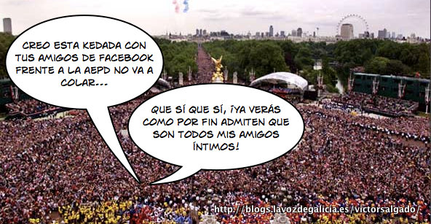
¿Cuántos amigos tienes?
Copyright © Pintos & Salgado, 2016
Notes:
Informe Jurídico 0615-2008 de la Agencia Española de Protección de Datos (AEPD), tener un número demasiado alto de amigos podría exceder el ámbito de nuestras “relaciones privadas” y, por tanto, entenderse como una posible comunicación pública ilícita.
Dictamen 5/2009 relativo a las redes sociales en línea, adoptado el 12 de junio de 2009 por el Grupo de Trabajo del artículo 29 de la Directiva 95/46/CE, órgano consultivo independiente de la UE sobre protección de los datos y la vida privada. Dicho Dictamen señala que:
“Generalmente, el acceso a los datos de un usuario (datos del perfil, mensajes, historias…) se limita a los contactos elegidos. Sin embargo, en algunos casos, los usuarios pueden adquirir un gran número de contactos terceros y no conocer a algunos de ellos. Un gran número de contactos puede indicar que no se aplica la excepción doméstica y el usuario podría entonces ser considerado como un responsable del tratamiento de datos.”
<número>

Slide 45
Sujetos del Tratamiento
Responsable del Fichero
  Es la entidad titular del fichero y que decide sobre su tratamiento.
Encargado del Tratamiento
  Es una entidad que administra un fichero ajeno para prestar un servicio
Responsable de Seguridad
  Es la persona que, dentro de la entidad, asume la función de controlar, desarrollar y supervisar las medidas de protección de los datos.
Usuario del Fichero
  Cualquier persona que este autorizada por la entidad para acceder y tratar datos de los ficheros, para cumplir con sus funciones en la misma.
Afectado o Interesado
  Es la persona física titular de los datos que se tratan por la entidad.
Copyright © Pintos & Salgado, 2016

Slide 46
Obligaciones del Resp. del Fichero
Dar de alta los Ficheros en la AEPD.
Redactar la Documentación exigible.
Fijar protocolos de Información, Recabo de Consentimiento y ejercicio de derechos.
Implementar las medidas de seguridad preceptivas.
Formar y orientar al Personal.
Auditar periódicamente el cumplimiento de la normativa.
Autorizar el transporte, la recuperación así como los tratamientos externos de los datos.
Copyright © Pintos & Salgado, 2016

Slide 47
Obligaciones del Encargado de Tratamiento
Utilizar los datos sólo para el servicio concreto que se preste al Responsable del Fichero.
No comunicar o ceder los datos a terceros.
Implementar las medidas de seguridad preceptivas.
Firmar un contrato especial con el Responsable.
Destruir o devolver los datos al RF, una vez terminado el servicio.
Copyright © Pintos & Salgado, 2016

Slide 48
Obligaciones del Responsable de Seguridad
Velar por el cumplimiento de las Medidas de Seguridad en la entidad.
Hacer las copias de seguridad de los datos.
Notificar y solucionar, si es posible, las incidencias detectadas.
Trasladar las conclusiones de la auditoria al RF.
Emitir informes mensuales de incidencias en los accesos.
Mantener al día los Registros preceptivos.
Copyright © Pintos & Salgado, 2016

Slide 49
Obligaciones de los Usuarios
Cumplir los protocolos de protección de datos.
Mantener la confidencialidad de los datos y no transportarlos sin autorización de la dirección.
Informar y/o solicitar el consentimiento al interesado antes de recoger, tratar o ceder datos.
Custodiar su contraseña e impedir su uso ajeno.
Notificar las incidencias detectadas.
Mantener los datos actualizados.
Borrar datos y/o ficheros obsoletos y notificar nuevos ficheros que se creen en el futuro.
Destruir o borrar los datos personales de todos los soportes que se tiren o reutilicen (incluyendo el papel).
Copyright © Pintos & Salgado, 2016

Slide 50
Derechos del Interesado
Derecho de Acceso
  El interesado puede acceder a toda la información que la entidad tiene sobre él.
Derecho de Rectificación
  El interesado puede solicitar la corrección de datos inexactos o incompletos.
Derecho de Cancelación
  Solicitud del interesado para que se le dé de baja en el fichero.
Los plazos son muy importantes (10 días - 1 mes)
Copyright © Pintos & Salgado, 2016

Slide 51
Las Medidas de Seguridad
Titulo VIII del Real Decreto 1720/2007, Reglamento de Desarrollo de la LOPD
Copyright © Pintos & Salgado, 2016

Slide 52
Niveles de seguridad I
Nivel Básico (81.1)
  Datos personales en general.
Nivel Medio (81.2)
  Comisión de infracciones administrativas o penales,
  Administraciones tributarias,
  Entidades financieras,
  Entidades gestoras y Servicios de Seguridad Social
  Solvencia patrimonial y crédito,
  Suficiencia para evaluación de la personalidad.
Copyright © Pintos & Salgado, 2016

Slide 53
Niveles de seguridad II
Nivel Alto (81.3)
  Ideología, afiliación sindical, religión, creencias, origen racial, salud o vida sexual.
  Datos policiales recabados sin consentimiento.
  Datos derivados de actos de violencia de genero.
  Datos de trafico y localización por prestadores servicios de comunicaciones electrónicas.
Copyright © Pintos & Salgado, 2016

Slide 54
Medidas de seguridad
NIVEL ALTO
NIVEL MEDIO
ldkfñglkd
NIVEL BÁSICO
Copyright © Pintos & Salgado, 2016

Slide 55
Normativa Autonómica
Decreto 230/2008 de 18 de septiembre por el que se establecen las normas de buenas prácticas en la utilización de los sistemas de información de la Administración autonómica.
Art. 9.4: “Las personas al servicio de la Administración de la Comunidad Autónoma de Galicia deberán velar por la seguridad de los datos a los que tengan acceso por las tareas de su puesto de trabajo, especialmente los confidenciales o de carácter personal.”
Copyright © Pintos & Salgado, 2016

Slide 56
MEDIDAS SEGURIDAD
FICHEROS NO AUTOMATIZADOS
NIVEL BASICO
1- Aplicación Capitulo I y II, Sección I Capitulo III del Titulo VIII; niveles, documento de seguridad, funciones y obligaciones del personal, incidencias, etc. para ficheros automatizados.
Copyright © Pintos & Salgado, 2016

Slide 57
MEDIDAS SEGURIDAD
FICHEROS NO AUTOMATIZADOS
NIVEL BASICO
ARCHIVO:
Garantía de correcta conservación, localización y posibilite el ejercicio de derechos del interesado.
ALMACENAMIENTO:
Mecanismos que obstaculicen su apertura.
En su defecto, impedir acceso de personas no autorizadas.
Copyright © Pintos & Salgado, 2016

Slide 58
MEDIDAS SEGURIDAD
FICHEROS NO AUTOMATIZADOS
NIVEL BASICO
CUSTODIA DE SOPORTES
Obligación del personal autorizado para su revisión o tramitación de custodia e impedir acceso por personal no autorizado
Copyright © Pintos & Salgado, 2016

Slide 59
MEDIDAS SEGURIDAD
FICHEROS NO AUTOMATIZADOS
NIVEL MEDIO
Responsable/s de Seguridad
Auditorías cada dos años
Copyright © Pintos & Salgado, 2016

Slide 60
MEDIDAS SEGURIDAD
FICHEROS NO AUTOMATIZADOS
NIVEL ALTO
ALMACENAMIENTO
- Armarios, archivadores y otros elementos situados en áreas de acceso protegido con puertas dotadas de sistemas de apertura; llaves, dispositivos equivalentes.
- En su defecto, medidas alternativas motivadas en Documento de Seguridad.
Copyright © Pintos & Salgado, 2016

Slide 61
MEDIDAS SEGURIDAD
FICHEROS NO AUTOMATIZADOS
NIVEL ALTO
COPIAS Y REPRODUCCIONES
Bajo control de personal autorizado.
Destrucción segura de las copias desechadas.
Copyright © Pintos & Salgado, 2016

Slide 62
MEDIDAS SEGURIDAD
FICHEROS NO AUTOMATIZADOS
NIVEL ALTO
ACCESOS Y TRASLADOS
Exclusivamente por personal autorizado que precise documentación para sus funciones
Documentos compartidos: identificación accesos por cada usuario.
Traslado seguro por medio que impida el acceso o manipulación de información.
Copyright © Pintos & Salgado, 2016

Slide 63
Otras cuestiones a tener en cuenta
Aviso legal e información mínima en web (LSSI).
Uso de contenidos de terceros (copyright).
Política de blogs y responsabilidad por comentarios, enlaces, etc.
Uso de tecnologías “nube” y “gratuitas” del extranjero.
Persecución y prevención de ciberdelitos.
Copyright © Pintos & Salgado, 2016

Slide 64
Herramientas de la Xunta de Galicia
Proyecto ABALAR (modelo educativo TIC + familias):
  www.edu.xunta.es/espazoAbalar/
  AbalarMóvil (App)
REDEIRAS (Red social para el profesorado):
  https://www.edu.xunta.es/redeiras/
Webs dinámicas de la Xunta de Galicia:
  http://www.edu.xunta.es/centros/websdinamicas/sitemap
  Coppermine (imágenes en entorno web)
  Moodle (gestión de aprendizaje)
  Drupal (sistema de gestión de contenidos y blogs)
Copyright © Pintos & Salgado, 2014

Slide 65
¡MUCHAS GRACIAS!
Victor Salgado Seguín
vsalgado@pintos-salgado.com
@abonauta

